Slide 1
Лабораторная работа №6
«Распределение молекул воздуха по высоте»
ИВТ, 1-й курс, Храмов Сергей Анатольевич

Slide 2
Резюме
Я Храмов Сергей Анатольевич, учащийся в РГПУ им. А.И.Герцена в Институте Компьютерных Наук и Технологического Образования по направлению Информатика и вычислительная техника. Эта работа – вычислительный эксперимент «Распределение молекул воздуха по высоте».

Slide 3
Библиография
Атмосфера Земли

Slide 4
Справочник
Число Авогадро
Молярная масса

Slide 5

Глоссарий
Барометрическая формула — зависимость давления
или плотности газа от высоты в поле силы тяжести в
стационарных условиях. Для идеального газа,
имеющего постоянную температуру T и находящегося в
однородном поле тяжести (во всех точках его
объёма ускорение свободного падения g одинаково),
барометрическая формула имеет следующий
вид:

Slide 6
Цикада цитат
Я часто думаю об этом выражении: «Пойти подышать воздухом». Оно означает, что за воздухом тебе приходится идти куда-то в другое место. Что там, где ты сейчас, ты задыхаешься (Давид Фонкинос. Наши расставания)
Воздух — это Бог, потому что без Воздуха мы не существуем (Чарльз Мэнсон)

Slide 7
Постановка задачи
Вычислить полное число молекул N в атмосфере.
Построить зависимость давления газа от высоты в однородном поле тяжести и исследовать его.
Математическая модель
N=(M/μ)*N*A=(4*π*R^2*p0/(μ*g))*Na

Slide 8
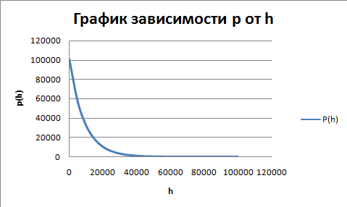
Отчёт(1)
В качестве системы для проведения исследования возьмем ПО от Microsoft – Excel 2007.
В ячейке B5 расположим значение μ , в ячейке B6 значение g , в ячейке B7 значение R, в ячейке B8 значение T, в ячейке B9 значение радиуса Земли , в ячейке B10 значение Po , в ячейке B11 значение Na.
В строке 13 расположим значения h.
В строке 14 расположу значения P(h) , рассчитываемые по выведенной прежде формуле.
Я проведу вычисления на отрезке h ϵ (0;10000) с шагом 5000.
В результате было получено:
С увеличением высоты давление газа уменьшается.

